Slide 1



সবাইকে স্বাগতম

Slide 2


পরিচিতি
পারভীন আক্তার
সহকারি শিক্ষক
ক্যামব্রিয়ান স্কুল এন্ড কলেজ, ঢাকা ।

Slide 3
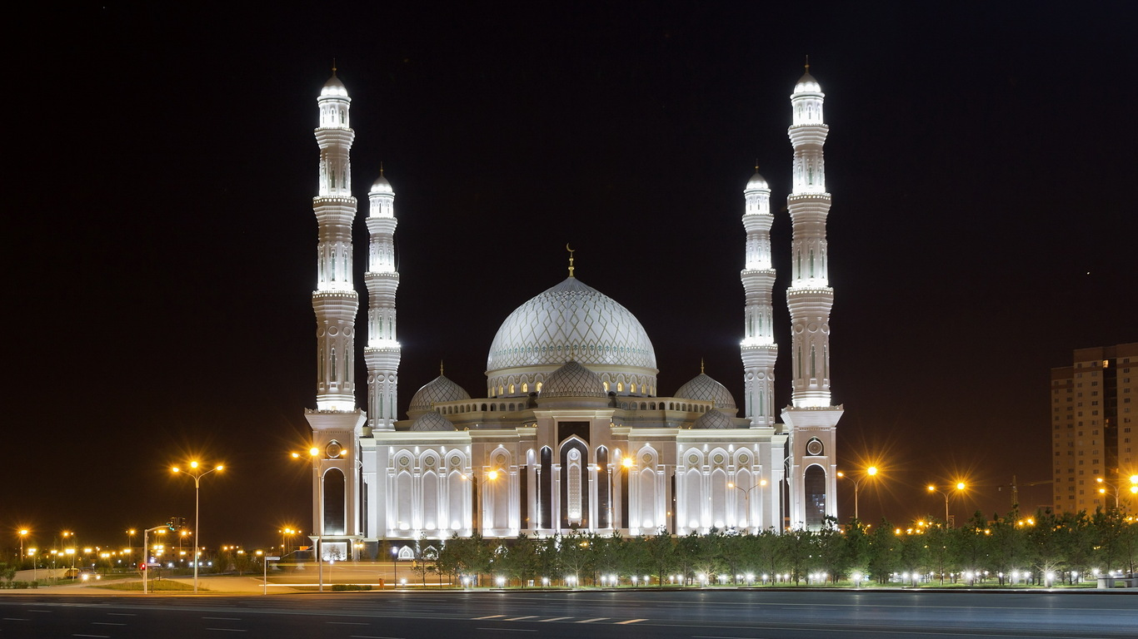
শ্রেণি- পঞ্চম
বিষয়- ইসলাম ও নৈতিক শিক্ষা
অধ্যায়ঃ ১
আকাইদ বিশ্বাস

Slide 4


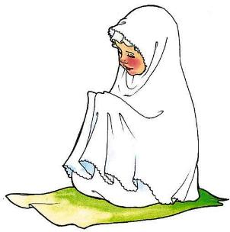
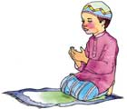
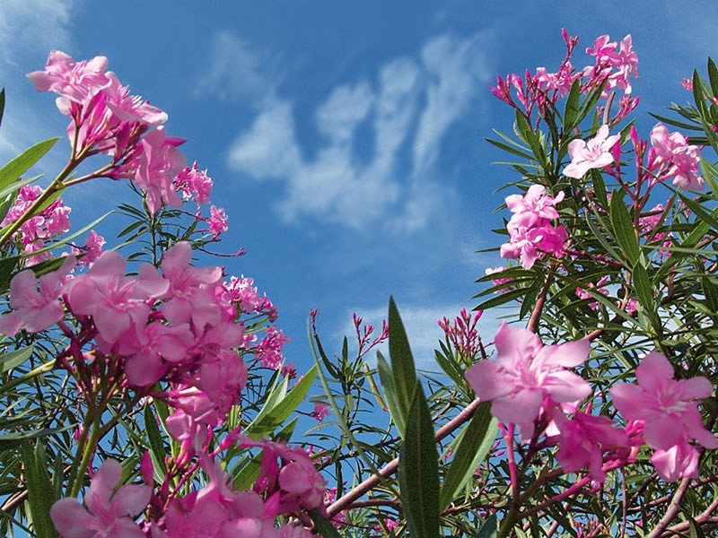


নামাজ
ফুল
পবিত্র কোরআন শরীফ
কীট পতঙ্গ
প্রাকৃতিক দৃশ্য

Slide 5
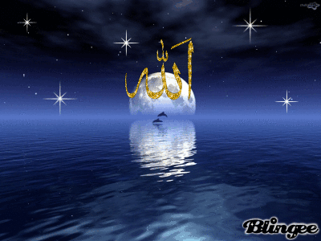
আল্লাহ তায়ালার পরিচয়

Slide 6
শিখনফল
এই পাঠ শেষে শিক্ষার্থীরা-
১। সারা বিশ্বের পালনকর্তা কে তা বলতে পারবে।
২। মহান আল্লাহর পাঁচটি গুণের বর্ণনা করতে পারবে।
3। মহান আল্লাহর পরিচয় দিতে পারবে।

Slide 7


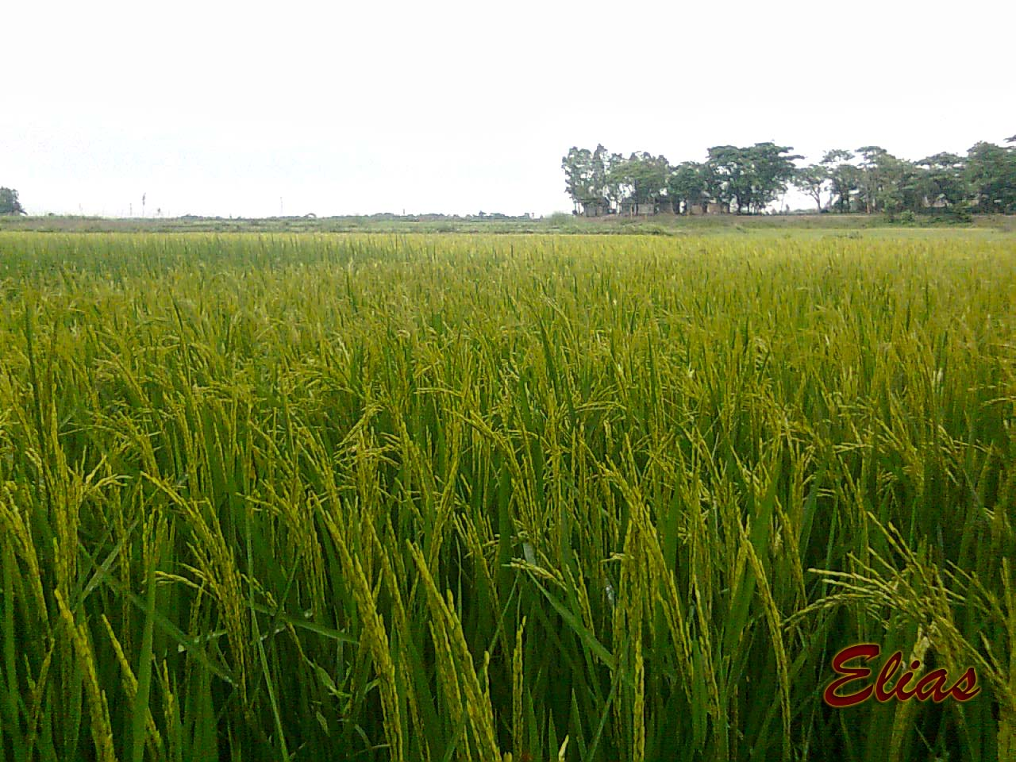
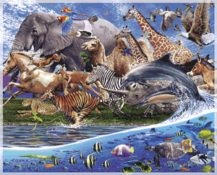
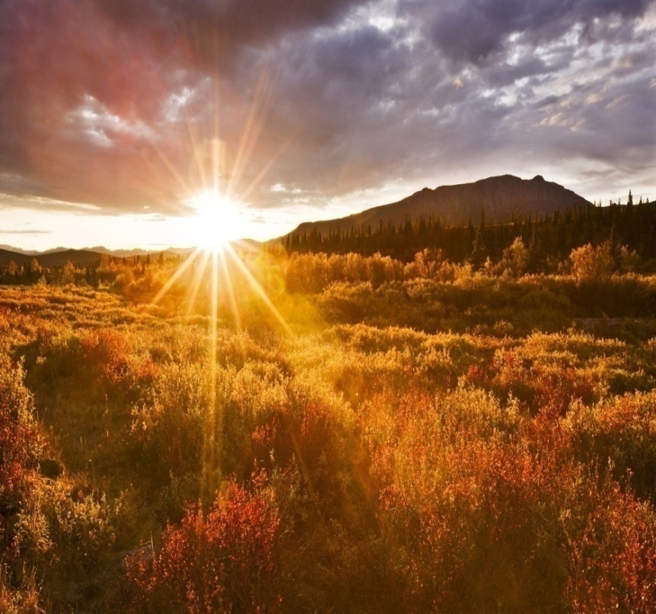



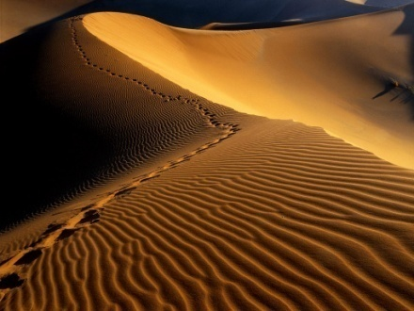
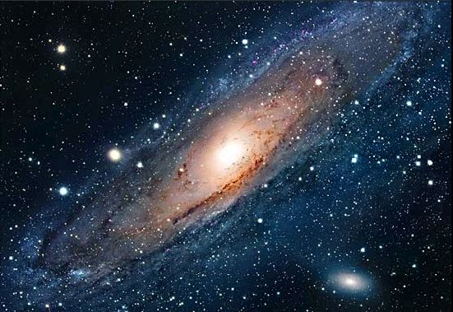
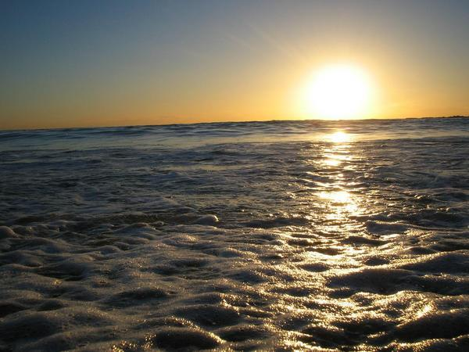
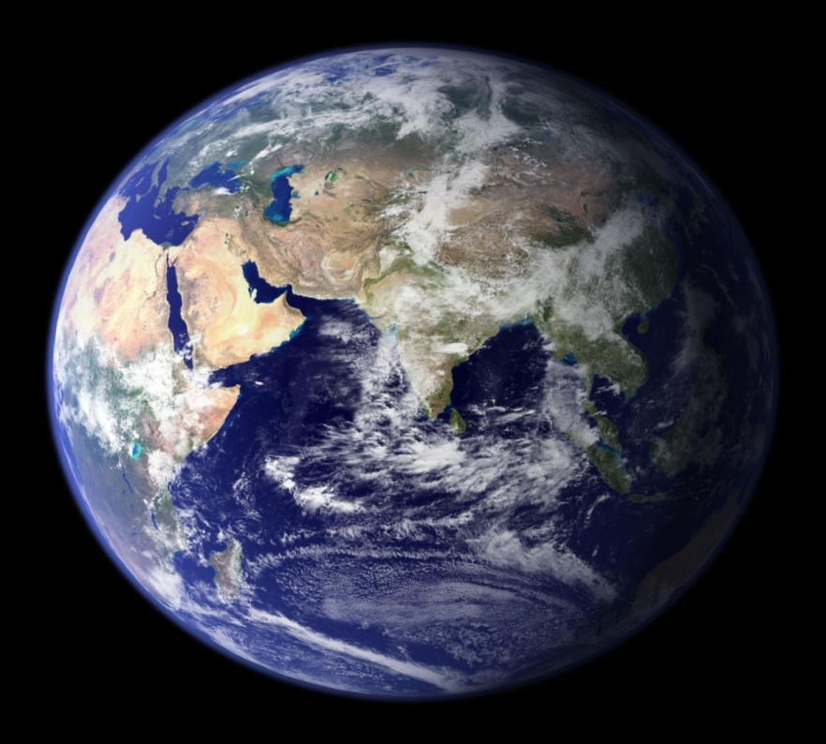
পৃথিবী
সাগর মহাসাগর
চন্দ্র
সূর্য
ফসলের মাঠ
মরুভূমি
পশু-পাখি
মহাবিশ্ব
খালিক অর্থ সৃষ্টিকর্তা

Slide 8
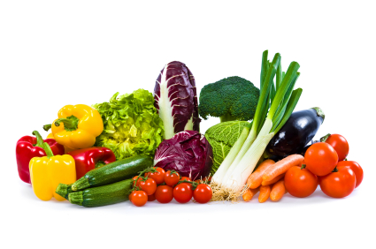
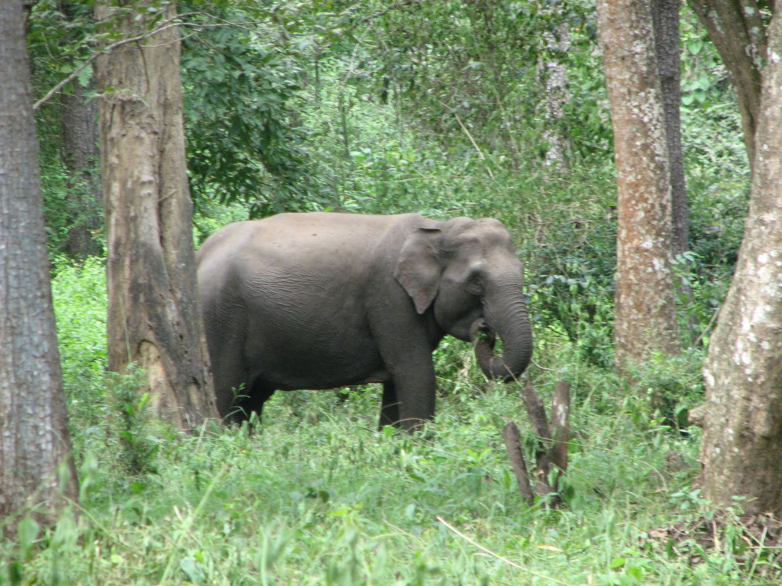

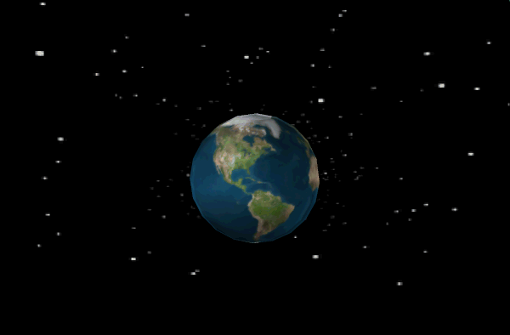
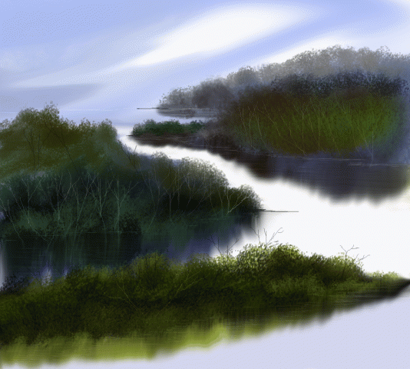
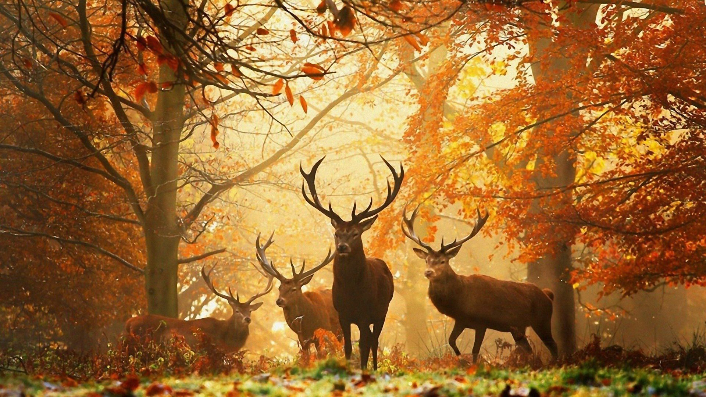

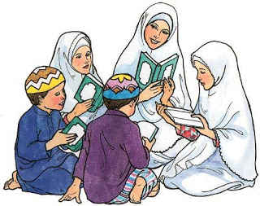
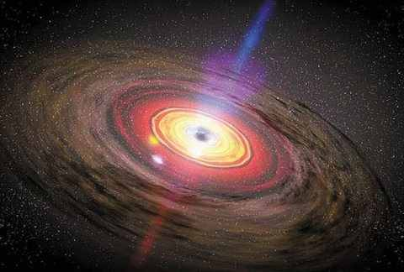
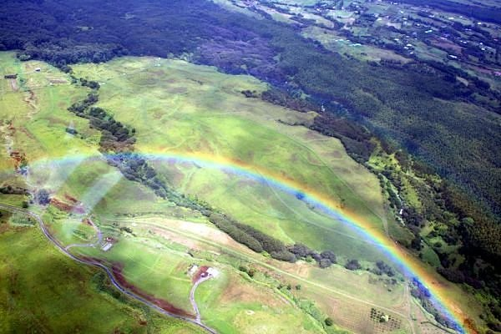

বন-জঙ্গল
মানুষ
কীট-পতঙ্গ
পশু-পাখি
মহাকাশ
নদ-নদী
খাদ্য
মহান আল্লাহ আমাদের জানা- অজানা সবকিছুর সৃষ্টিকর্তা

Slide 9

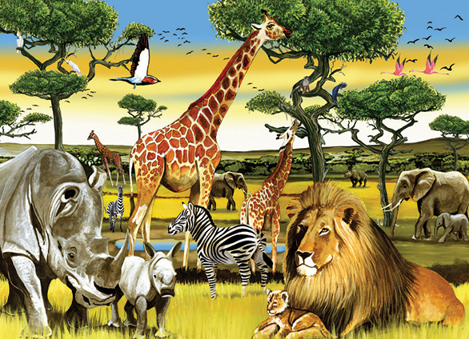
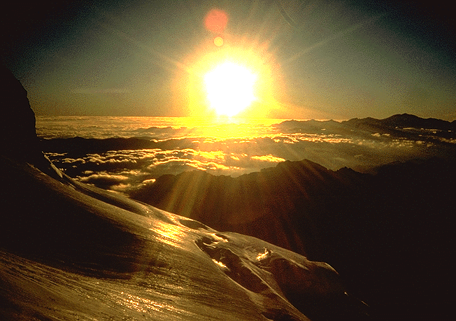
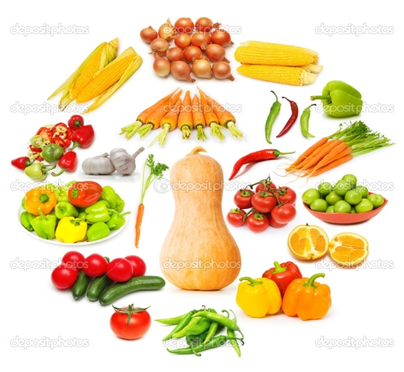

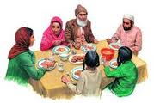
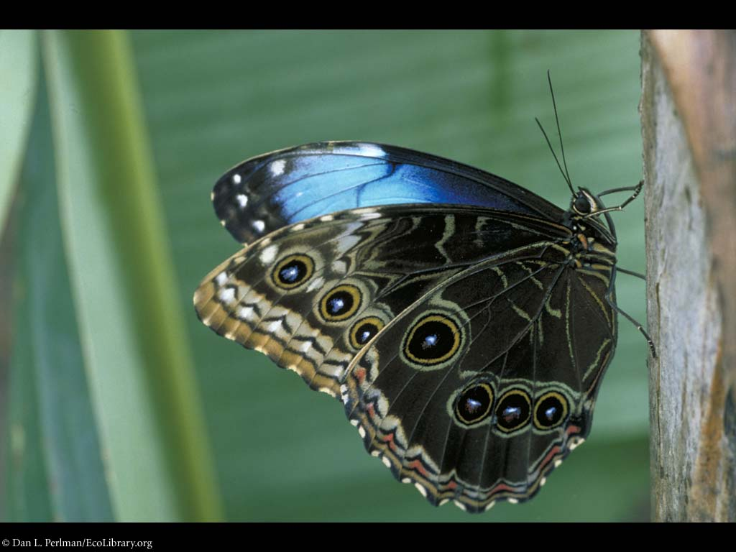
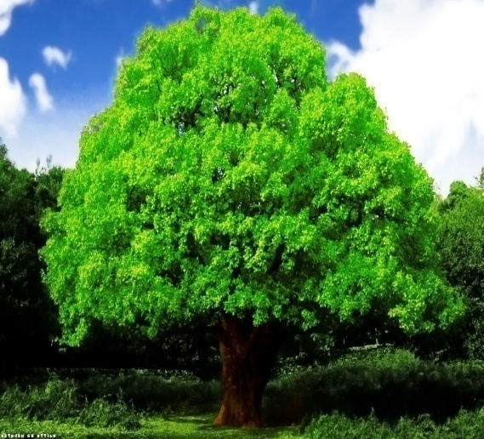
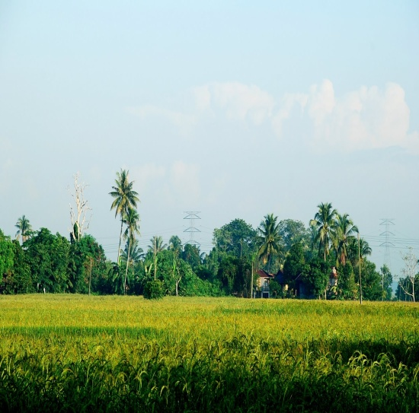
রব অর্থ পালনকর্তা

Slide 10
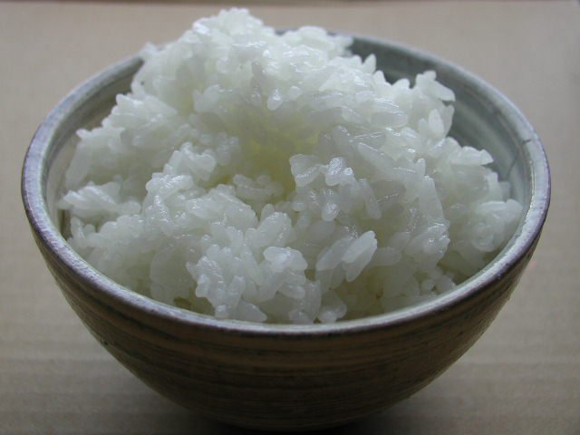
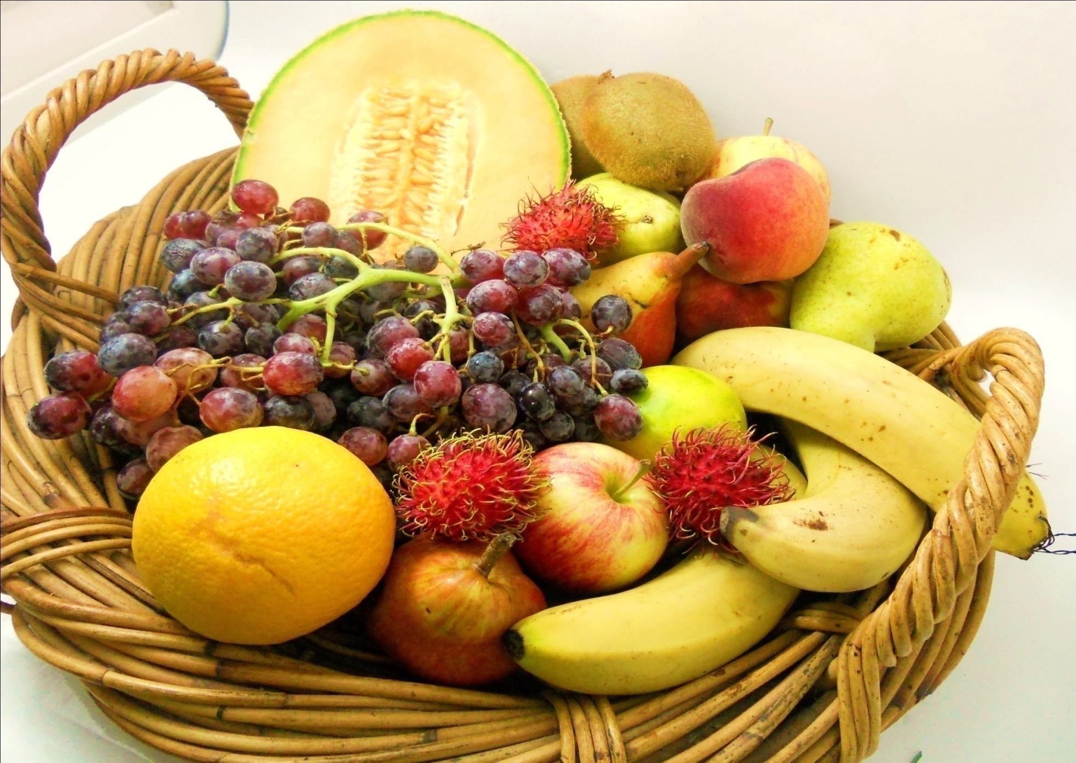
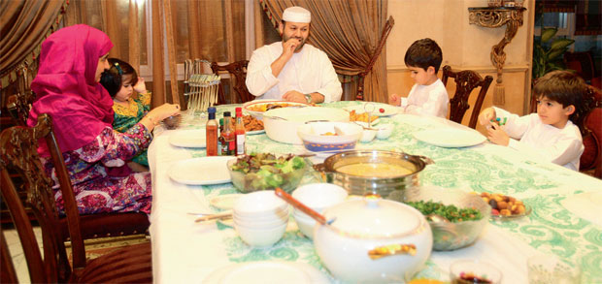

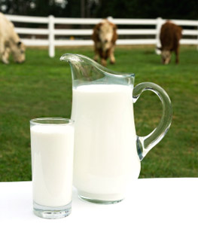
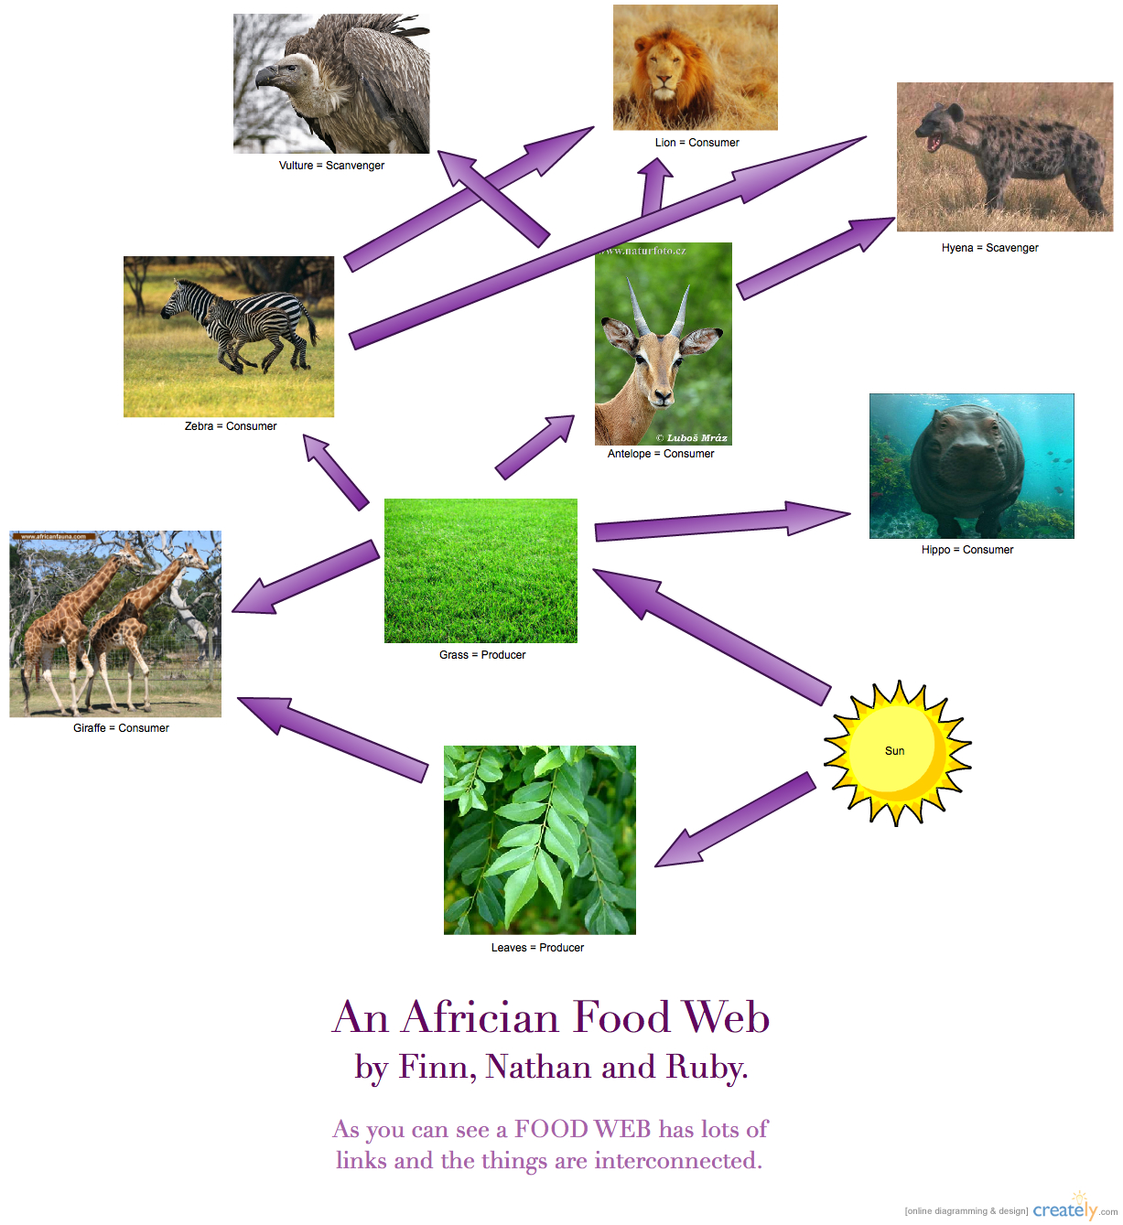


রাযযাক অর্থ রিযিকদাতা
দুধ
ডিম
ফল
ভাত
খাদ্য শৃংখল

Slide 11
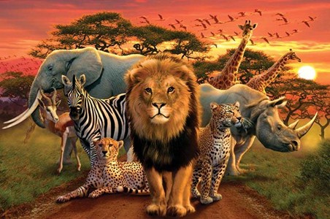

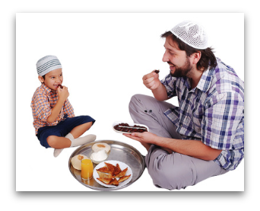
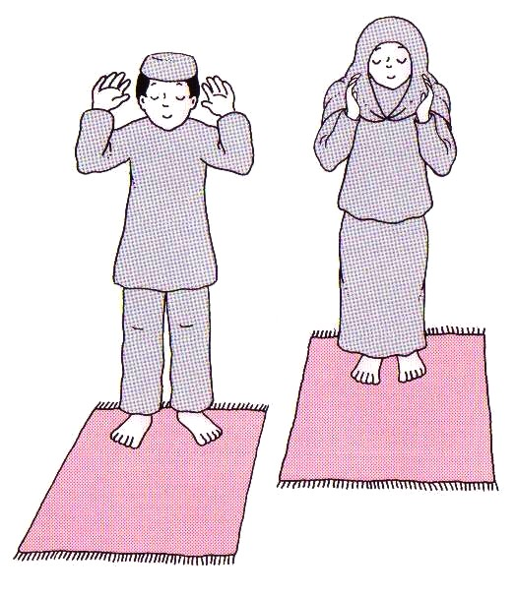
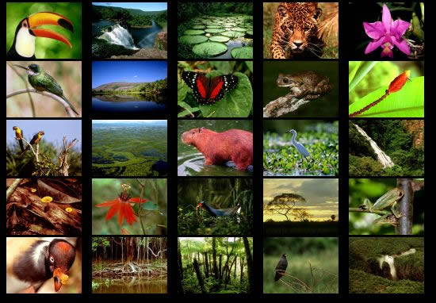

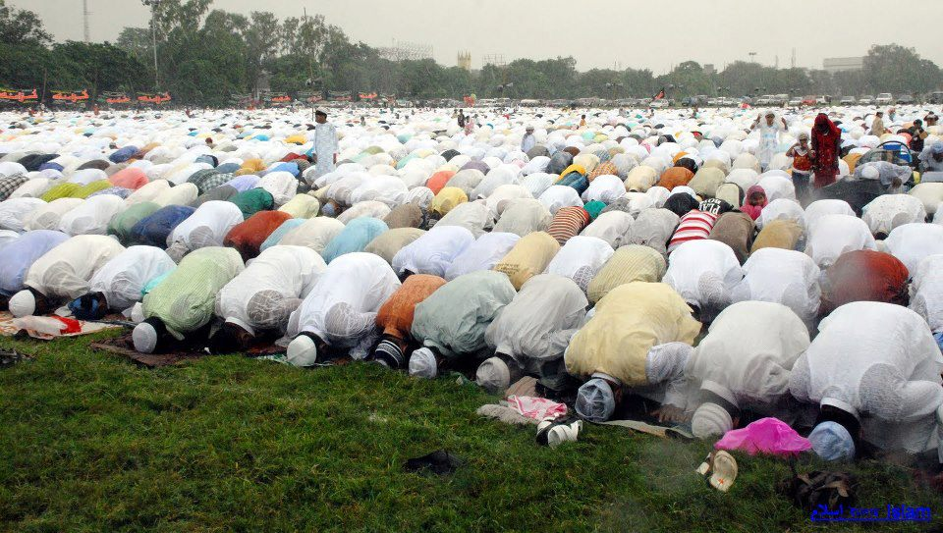
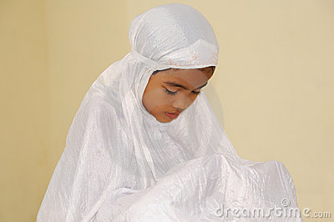
সামিউন অর্থ সর্বশ্রোতা

Slide 12
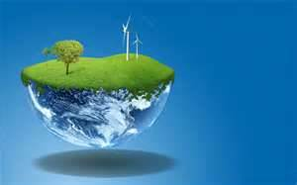
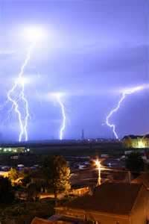
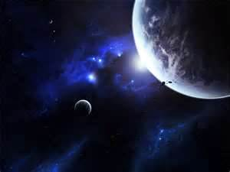
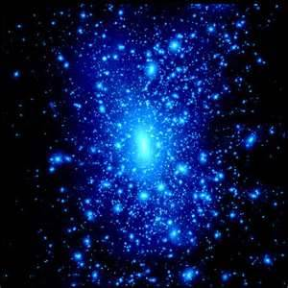
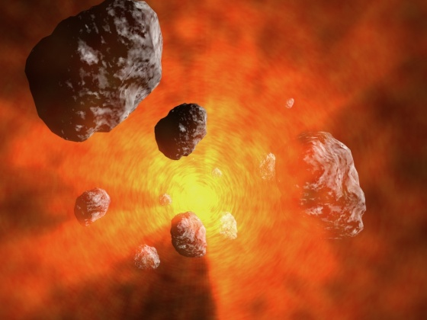

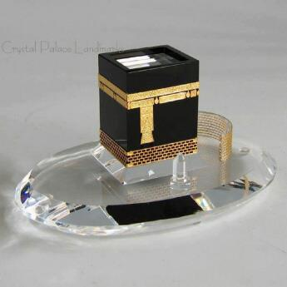
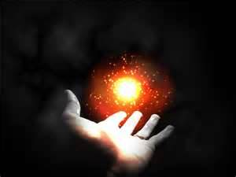
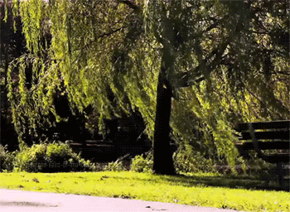
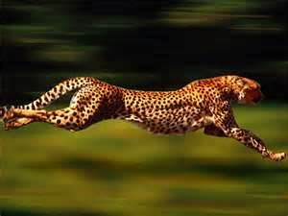
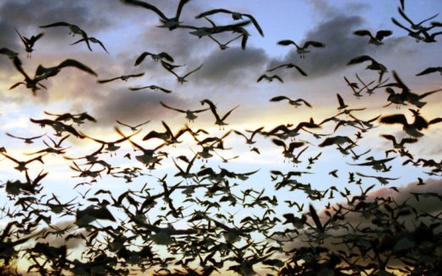

কাদীরূন অর্থ
সর্বশক্তিমান
বিস্ফোরণ

Slide 13

মহান আল্লাহর পরিচয়
আল্লাহ এক
আল্লাহ নিরাকার
আল্লাহর সমান কেউ নেই
আল্লাহর কোন শরীক নেই
আল্লাহ অনাদি ও অনন্ত
আল্লাহ সবকিছুর মালিক
আল্লাহ ছাড়া কোন ইলাহ নেই
আমরা একমাত্র আল্লাহর এবাদত করি

Slide 14
দলীয় কাজ
আল্লাহর সৃষ্টি কয়েকটি জিনিসের নাম লিখ।
আল্লাহর পাঁচটি গুণবাচক নাম বাংলা অর্থ সহ আরবিতে লিখ।
আল্লাহর পরিচয় আমরা কীভাবে পাই লিখ।

Slide 15

মূল্যায়ন
১। আল্লাহ কে?
উত্তর- আল্লাহ আমাদের সৃষ্টিকর্তা।
২। আল্লাহর সৃষ্ট কয়েকটি জিনিসের নাম বল।
উত্তর- মানুষ, গাছপালা, পশু-পাখি, পাহাড়, নদী, সাগর, চাঁদ-সূর্য, গ্রহ-তারা, আসমান-জমিন ইত্যাদি।
৩। মহান আল্লাহর পাঁচটি গুণবাচক নাম বল।
উত্তর- খালীকুন, রাব্বুন, রাজ্জাকুন, সামীউন, কাদীরুন।

Slide 16

বাড়ির কাজ
কিভাবে আমরা আল্লাহ তায়ালার পরিচয় পাই?

Slide 17
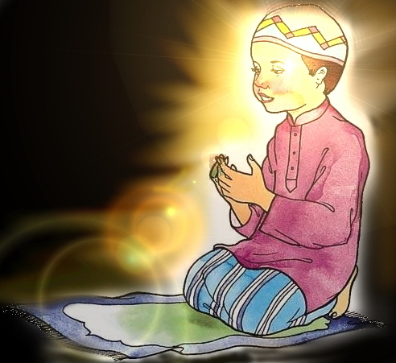
আমরা বেশি বেশি মহান আল্লাহর এবাদত করব

Slide 18

ধন্যবাদ

